Slide 1
ZÁKLADY SPÁNKOVÉ HYGIENY
MGR.JAROSLAV ČERNÝ

Slide 2
Spánková hygiena
Spánková hygiena se týká souboru zdravých návyků a prostředí, které přispívají k dobré kvalitě spánku a regeneraci těla během spánku.
Zahrnuje různé praktiky a zvyklosti, které podporují hluboký a obnovující spánek.

Slide 3
Některé klíčové prvky spánkové hygieny:
1. Pravidelný spánkový režim
2. Příjemné spánkové prostředí
3. Omezení stimulantů
4. Zdravá strava/cvičení
5. Relaxační rutina před spánkem
6. Omezení rušivých faktorů
7. Zvládání stresu
8. Omezení spánkových rušitelů

Slide 4
1. Pravidelný spánkový režim
Snažte se chodit spát a probouzet se ve stejnou dobu každý den, včetně víkendů. (Vytvořit si z toho rituál, zvyk).
Udržování pravidelného spánkového harmonogramu pomáhá synchronizovat váš biologický rytmus. (cirkadiální rytmus)
Výsledky se dostaví poměrně rychle.

Slide 5
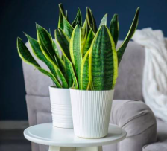
2. Příjemné spánkové prostředí
Ujistěte se, že váš pokoj je vhodně temný, tichý a chladný.
Ideálně spát celoročně s otevřeným oknem (ventilační okno).
Ideálně mít zatahovací rolety, žaluzie – tma je důležitá (pokud nejde - můžeme použít škrabošku).
Blokovat světlo ze všech diod (televize, zásuvky,) – PŘELEPIT!!!!
Mějte pohodlné a kvalitní matrace a polštáře, které podporují pohodlný spánek.
Od věci není rostlina – ZELENEC, TCHÝNIN JAZYK (NASA).

Slide 6
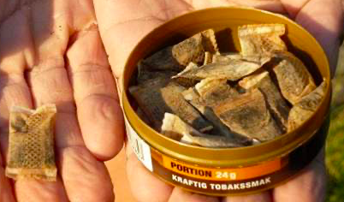
Omezení stimulantů
Omezte konzumaci kofeinu a alkoholu, zejména ve večerních hodinách.
Kofein značně ztěžuje usínání a snižuje kvalitu spánku. (zakyseluje organismus - záněty!!!!)
V případě dětí – energetické nápoje (kromě toho, že budou tlustý) – záněty!!!
Děti pijí kávu už ve 12 letech ???
Tabák, Kratom, Nakopávače a další podobná – SVINSTVA!!!!

Slide 7
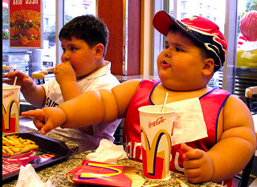
Zdravá strava/cvičení (pohyb)
Pravidelné cvičení a vyvážená strava mohou pozitivně ovlivnit kvalitu spánku.
Vyhněte se těžkým jídlům a velkým jídlům před spaním. (2-3 hodiny před spánkem poslední jídlo).
Cvičení nebo pohyb na čerstvém vzduchu.

Slide 8
Relaxační rutina před spaním
Vytvořte si relaxační rutinu před spaním, jako je čtení, poslech uklidňující hudby, dechové cvičení nebo meditace.
Vyhněte se stimulujícím aktivitám, jako je sledování televize nebo používání elektronických zařízení s modrým světlem.
Večer už jen svíčky nebo tlumené světlo – ideálně červené spektrum.
Televize, telefon – 60-90 minut před spaním NE!!!.
Když už tedy musím používat telefon (NIGHT SHIFT).
Brýle proti modrému světlu.

Slide 9
Omezení rušivých faktorů
Minimalizujte rušivé faktory, jako je světlo a hluk, například pomocí záclon, rolet, žaluzií sluchátek nebo bílého šumu.
Největší rušitel kvalitního spánku – Dioda (termostat, televize)
Wi-Fi – ideálně vypínat v celém bytě nebo domě (velký vliv na kvalitu spánku) – Ruší ani o tom nevíme.
Telefon do letového režimu, nebo ideálně vypínat úplně.

Slide 10
Zvládání stresu
Najděte efektivní způsoby, jak zvládat stres a úzkost, což může zahrnovat techniky relaxace, jako je hluboké dýchání, jóga nebo meditace.
Není nic horšího, když vám hlavou lítají myšlenky a nedají vám spát.
Cvičení 4-7-8: Zavřete ústa, vdechujte nosem a napočítejte do čtyř. Zadržte dech, dokud nenapočítáte do sedmi. V posledním kroku vydechujte přes ústa do té doby, než napočítáte do osmi. Techniku opakujte minimálně 4-krát tak, že špičku jazyka opřete o horní patro.

Slide 11
Shrnutí
1. Zdravé prostředí pro kvalitní spánek
2. Omezit rušivé elementy (televize, wifi, telefon atd.)
3. Nepřejídat se
4. Hýbat se
5. Stimulanty u dětí – NE!!!!!!
6. Dechové, relaxační techniky
7. Rutina
Spánková hygiena je důležitá pro celkové zdraví a blahobyt a může zlepšit vaši energii, náladu a výkonnost během dne. Dodržováním těchto zásad můžete dosáhnout hlubšího a regeneračního spánku.

Slide 12
Literatura
Cirkadiální kód
Proč spíme

Slide 13
DĚKUJI ZA POZORNOST DOBROU NOC

